Slide 1
개발 실행 사례 · 제품 이해
개념 01 · GitHub Copilot
GitHub Copilot이란?
코드 작성·이해·변경 검토에서 여러 단계의 개발 작업까지 돕는 AI입니다.
코드를 제안하고,
개발 작업을 함께 수행합니다.
제안
대화
작업 실행
작성 중인 코드에
다음 코드를 제안
코드와 저장소를
질문하고 이해
맡긴 개발 작업을
여러 단계로 수행
사용 범위와 권한을 정하고, 결과를 검토하고, 출시를 판단하는 주체는 사람입니다.
비공식 제품 개념 소개 · 공식 문서 확인 2026-09-26 · 출처·제약은 발표자 노트
01 / 16
Notes:
발표자 메모
GitHub Copilot을 자동완성 하나로만 이해하지 않도록 소개합니다. 공식 문서는 코드 제안, 코드베이스에 대한 질문, 변경 검토, 맡긴 작업 수행을 함께 설명합니다. 세 칸은 설명을 위한 기능 묶음이며 공식 모드 이름이나 별도 상품명이 아닙니다. 모든 작업이 항상 자율 실행된다는 뜻이 아니며, 사용자는 기능과 도구 권한을 정하고 결과를 검토해야 합니다. 모델 성능이나 생산성 개선 비율은 이 자료에서 측정하거나 주장하지 않습니다.
공식 문서 확인일: 2026-09-26
자료 범위: 공식 문서를 근거로 작성한 비공식 개념 소개 4장. 기존 12장 검토용 초안의 실행 근거·검토 지적·제약은 갱신하지 않는다.
공식 출처
[what] What is GitHub Copilot?
https://docs.github.com/en/copilot/get-started/what-is-github-copilot
확인 내용: 코드 작성·이해·출하를 돕는 AI assistant이며 코드 제안, 코드베이스 질문, 변경 검토, 맡긴 작업 수행을 설명한다. 기능은 플랜·클라이언트·조직 정책에 따라 다르다.
제품 기능은 플랜·버전·조직 정책에 따라 달라집니다. 제품 문서는 이 데모의 실행 증거가 아닙니다. 뒤에 이어지는 12장은 입력한 데모 자료의 실행 근거와 제약을 그대로 유지합니다. 소개 슬라이드 추가만으로 데모의 검증 상태나 촬영 완료 여부가 바뀌지 않습니다. GitHub 또는 Microsoft의 공식 발표자료·보증·후원을 뜻하지 않습니다.

Slide 2
개발 실행 사례 · 제품 이해
개념 02 · 사용 접점
어디서 쓰는가: 개발 흐름 안의 네 접점
같은 Copilot이라도 접점마다 맡길 수 있는 일과 지원 범위가 다릅니다.
IDE
GitHub.com
VS Code · Visual Studio · JetBrains 등
저장소 · 이슈 · PR 맥락
코드 제안·질문·편집·에이전트 작업
IDE·확장 버전에 따라 지원 기능이 다릅니다.
코드와 저장소를 질문하고,
지원되는 클라우드 작업을 위임합니다.
GitHub Mobile
Copilot CLI
이동 중 질문과 탐색
이후 사례에서 사용하는 실행 도구
앱에서 코드·저장소·PR에 관해 질문합니다.
화면 맥락과 이용 정책에 따라 접근이 달라집니다.
터미널에서 파일·명령·GitHub 작업을 수행합니다.
IDE 화면과는 별도의 사용 경험입니다.
실제 이용 가능 여부는 플랜·클라이언트 버전·조직 정책에서 확인합니다.
비공식 제품 개념 소개 · 공식 문서 확인 2026-09-26 · 출처·제약은 발표자 노트
02 / 16
Notes:
발표자 메모
접점과 모드를 분리해 설명합니다. IDE 목록은 대표 예시이며, 공식 기능 표에는 이외의 IDE도 있습니다. 특정 기능이 VS Code에서 지원된다고 모든 IDE에서 지원된다고 읽지 마세요. GitHub.com은 웹의 저장소·이슈·PR 맥락, GitHub Mobile은 앱의 질문·탐색 경험, Copilot CLI는 터미널의 작업 실행 접점입니다. GitHub.com에서 시작하는 Copilot cloud agent 작업의 실행 위치는 GitHub 환경이며 브라우저 자체가 로컬 IDE와 같은 실행 환경이라는 뜻이 아닙니다. 뒤의 실제 사례는 CLI 기록이지 네 접점을 모두 실증한 결과가 아닙니다.
공식 문서 확인일: 2026-09-26
자료 범위: 공식 문서를 근거로 작성한 비공식 개념 소개 4장. 기존 12장 검토용 초안의 실행 근거·검토 지적·제약은 갱신하지 않는다.
공식 출처
[what] What is GitHub Copilot?
https://docs.github.com/en/copilot/get-started/what-is-github-copilot
확인 내용: 코드 작성·이해·출하를 돕는 AI assistant이며 코드 제안, 코드베이스 질문, 변경 검토, 맡긴 작업 수행을 설명한다. 기능은 플랜·클라이언트·조직 정책에 따라 다르다.
[matrix] Copilot feature matrix
https://docs.github.com/en/copilot/reference/copilot-feature-matrix
확인 내용: VS Code, Visual Studio, JetBrains 등 IDE별 기능·버전 차이를 보여 준다. 표 자체는 public preview이며 변경될 수 있다. 슬라이드의 IDE 목록은 예시이지 전체 지원 목록이 아니다.
[githubChat] Asking GitHub Copilot questions in GitHub
https://docs.github.com/en/copilot/how-tos/chat-with-copilot/chat-in-github
확인 내용: GitHub.com에서 저장소·이슈·PR 등의 맥락을 이용해 코드와 개발 작업을 질문할 수 있다.
[mobile] Asking GitHub Copilot questions in GitHub Mobile
https://docs.github.com/en/copilot/how-tos/chat-with-copilot/chat-in-mobile
확인 내용: GitHub Mobile에서 개발 질문, 저장소 탐색, 파일·코드·PR 관련 도움을 받을 수 있다. 조직 정책·구독·화면 맥락에 따른 제한이 있다.
[cli] About GitHub Copilot CLI
https://docs.github.com/en/copilot/concepts/agents/about-copilot-cli
확인 내용: 터미널에서 코드 변경·디버깅·문서·Git 및 GitHub 작업을 수행한다. Interactive와 programmatic 사용을 구분하며, 구현 전 plan mode와 도구 허용·거절 정책을 설명한다.
[cloud] About GitHub Copilot cloud agent
https://docs.github.com/en/copilot/concepts/agents/coding-agent/about-coding-agent
확인 내용: 확인 시점의 제품명은 Copilot cloud agent다. GitHub 환경에서 저장소 조사·계획·브랜치 변경을 수행하고 비동기로 검토·반복한 뒤 PR로 연결할 수 있다. IDE agent mode의 로컬 변경과 다르다. 유료 플랜, Business/Enterprise 관리자 활성화, 지정 저장소 범위 등의 조건이 있다. URL에는 이전 coding-agent 경로가 남아 있다.
제품 기능은 플랜·버전·조직 정책에 따라 달라집니다. 제품 문서는 이 데모의 실행 증거가 아닙니다. 뒤에 이어지는 12장은 입력한 데모 자료의 실행 근거와 제약을 그대로 유지합니다. 소개 슬라이드 추가만으로 데모의 검증 상태나 촬영 완료 여부가 바뀌지 않습니다. GitHub 또는 Microsoft의 공식 발표자료·보증·후원을 뜻하지 않습니다.

Slide 3
개발 실행 사례 · 제품 이해
개념 03 · 모드와 실행 방식
모드는 ‘어떻게 도울지’를 고릅니다
VS Code의 로컬 역할과 Copilot CLI의 실행 방식은 별개입니다.
VS Code · 역할 / 모드
Copilot CLI
Ask
질문·설명 중심 · 코드 변경 없이 안내
Interactive
Edit*
대상 파일을 정해 수정 · 표시 여부 확인
대화하며 다음 지시
Agent
파일 편집·명령 실행·결과 확인을 반복
Plan
구현 전에 계획 확인
Plan
먼저 조사·구현 계획 작성 · 실행은 다음 단계
Autopilot
매 단계 지시 없이 진행
* Edit: v1.109 문서에서 기본 숨김. 조직 정책에 따른 예외가 있습니다.
현재 로컬 역할 안내는 Agent·Ask·Plan을 중심으로 설명합니다.
자율 실행 ≠ 무제한 권한
비공식 제품 개념 소개 · 공식 문서 확인 2026-09-26 · 출처·제약은 발표자 노트
03 / 16
Notes:
발표자 메모
VS Code의 현재 로컬 역할 안내는 Agent, Ask, Plan을 설명합니다. Ask는 코드 변경 없이 안내하고, Agent는 도구로 편집·명령·결과 반복을 수행하며, Plan은 작업을 조사해 구조화한 계획을 만든 뒤 구현으로 넘깁니다. Plan은 도구를 전혀 쓰지 않는다는 뜻이 아닙니다. Edit는 대상 파일을 정해 수정하던 별도 방식으로 함께 설명하되, 모든 설치에서 네 항목이 동시에 나타난다고 말하지 않습니다. 공식 v1.109 릴리스 노트는 Edit 기본 숨김과 chat.editMode.hidden 설정, 조직에서 Agent를 비활성화했을 때의 표시 예외를 명시합니다. 오른쪽은 IDE 모드 대응표가 아닙니다. CLI는 interactive와 programmatic 진입 방식도 구분하지만 이 슬라이드는 대화형 사용 중 일반 진행·계획·autopilot의 차이만 간단히 보여 줍니다. Autopilot도 차단·중단·계속 실행 횟수 한도 등으로 멈추며 도구 권한을 자동으로 얻지 않습니다. 권한을 전부 허용하는 설정을 권장하는 자료가 아닙니다.
공식 문서 확인일: 2026-09-26
자료 범위: 공식 문서를 근거로 작성한 비공식 개념 소개 4장. 기존 12장 검토용 초안의 실행 근거·검토 지적·제약은 갱신하지 않는다.
공식 출처
[roles] Agent harnesses in VS Code
https://code.visualstudio.com/docs/agents/run/agent-harnesses
확인 내용: Local 역할로 Agent, Ask, Plan을 설명한다. Agent는 편집·명령·결과 반복, Ask는 코드 변경 없는 안내, Plan은 조사·구현 계획 작성 후 구현 전환을 지원한다. 로컬과 클라우드 실행 환경을 구분한다.
[edit] Visual Studio Code January 2026 release notes (version 1.109)
https://code.visualstudio.com/updates/v1_109
확인 내용: Edit mode는 agent dropdown에서 기본 숨김이며 chat.editMode.hidden 설정으로 제어한다. 조직에서 agent mode를 비활성화한 경우 Edit가 계속 보인다고 명시한다. Edit의 표시는 현재 설치 버전·정책에서 확인해야 한다.
[cli] About GitHub Copilot CLI
https://docs.github.com/en/copilot/concepts/agents/about-copilot-cli
확인 내용: 터미널에서 코드 변경·디버깅·문서·Git 및 GitHub 작업을 수행한다. Interactive와 programmatic 사용을 구분하며, 구현 전 plan mode와 도구 허용·거절 정책을 설명한다.
[autopilot] About autopilot mode for GitHub Copilot CLI
https://docs.github.com/en/copilot/concepts/agents/copilot-cli/autopilot
확인 내용: 일반 interactive는 응답 뒤 다음 지시를 주며, autopilot은 매 단계 입력을 기다리지 않고 작업을 이어 간다. Plan에서 계획을 만든 뒤 실행할 수 있다. 완료·차단·중단·계속 실행 횟수 한도에 따라 멈추며 도구 권한은 별개다.
제품 기능은 플랜·버전·조직 정책에 따라 달라집니다. 제품 문서는 이 데모의 실행 증거가 아닙니다. 뒤에 이어지는 12장은 입력한 데모 자료의 실행 근거와 제약을 그대로 유지합니다. 소개 슬라이드 추가만으로 데모의 검증 상태나 촬영 완료 여부가 바뀌지 않습니다. GitHub 또는 Microsoft의 공식 발표자료·보증·후원을 뜻하지 않습니다.

Slide 4
개발 실행 사례 · 제품 이해
개념 04 · 에이전트의 범위
에이전트는 도구로 일하고, 사람은 결과를 검토합니다
수행·확장·위임 기능을 활용하되, 실행 환경과 권한의 경계를 구분합니다.
작업 수행
IDE Agent와
Copilot cloud agent는 다릅니다
파일 탐색·편집, 명령·테스트 실행
결과를 확인하며 다음 작업 수행
역할·지식 확장
IDE Agent
Custom agents·subagents로 역할 분리
MCP로 도구 연결 · instructions·skills로 지침 제공
로컬 개발환경에서 직접 변경
Copilot cloud agent
검토·위임
GitHub 환경에서 비동기 작업
변경을 검토하고 PR로 연결
변경사항 코드 리뷰
범위를 정한 작업의 클라우드 위임
Cloud agent: 유료 플랜·조직 활성화·
저장소 범위 등의 조건 확인
문서에 있는 기능 ≠ 이번 시연에서 모두 실행한 기능 · 도구 권한과 결과 검토 필요
비공식 제품 개념 소개 · 공식 문서 확인 2026-09-26 · 출처·제약은 발표자 노트
04 / 16
Notes:
발표자 메모
도구를 이용한 편집·명령·테스트와 반복 작업은 제품의 일반 기능 설명입니다. 뒤의 데모에서 누가 실제 테스트를 실행했는지는 원래 실행 기록과 발표자 노트를 그대로 따릅니다. Custom agents는 특정 역할을 정의하는 구성이며 subagents는 작업을 위임받는 하위 실행입니다. 구성했다는 사실만으로 실제 위임이나 병렬 실행이 있었다고 추정하지 않습니다. MCP는 도구 연결, instructions와 skills는 지침과 전문 작업 맥락을 제공하는 수단으로 소개하며 모든 접점의 동일 지원을 주장하지 않습니다. 현재 공식명은 Copilot cloud agent입니다. 이전 coding agent 명칭이 URL에 남아 있지만 슬라이드는 현재 이름을 씁니다. Cloud agent는 IDE agent mode와 구별되는 GitHub 환경의 비동기 작업이며, 조사·계획·브랜치 변경을 검토·반복하고 PR로 연결할 수 있습니다. 유료 플랜과 조직 관리자 활성화 및 지정 저장소 범위를 확인해야 합니다. CLI 세션 자체의 cloud sandbox를 Copilot cloud agent와 동일시하지 않습니다. 코드 리뷰는 사람의 최종 승인·보안 보증·운영 출시 승인을 대신하지 않습니다.
공식 문서 확인일: 2026-09-26
자료 범위: 공식 문서를 근거로 작성한 비공식 개념 소개 4장. 기존 12장 검토용 초안의 실행 근거·검토 지적·제약은 갱신하지 않는다.
공식 출처
[roles] Agent harnesses in VS Code
https://code.visualstudio.com/docs/agents/run/agent-harnesses
확인 내용: Local 역할로 Agent, Ask, Plan을 설명한다. Agent는 편집·명령·결과 반복, Ask는 코드 변경 없는 안내, Plan은 조사·구현 계획 작성 후 구현 전환을 지원한다. 로컬과 클라우드 실행 환경을 구분한다.
[cli] About GitHub Copilot CLI
https://docs.github.com/en/copilot/concepts/agents/about-copilot-cli
확인 내용: 터미널에서 코드 변경·디버깅·문서·Git 및 GitHub 작업을 수행한다. Interactive와 programmatic 사용을 구분하며, 구현 전 plan mode와 도구 허용·거절 정책을 설명한다.
[cliOverview] Using GitHub Copilot CLI
https://docs.github.com/en/copilot/how-tos/copilot-cli/use-copilot-cli/overview
확인 내용: Custom agents와 필요시 작업을 위임하는 subsidiary subagent process를 구분한다. MCP 서버 확장, custom instructions, agent skills와 코드 리뷰 기능을 설명한다. Cloud sandbox의 원격 CLI 세션과 별도 Copilot cloud agent를 혼동하지 않는다.
[cloud] About GitHub Copilot cloud agent
https://docs.github.com/en/copilot/concepts/agents/coding-agent/about-coding-agent
확인 내용: 확인 시점의 제품명은 Copilot cloud agent다. GitHub 환경에서 저장소 조사·계획·브랜치 변경을 수행하고 비동기로 검토·반복한 뒤 PR로 연결할 수 있다. IDE agent mode의 로컬 변경과 다르다. 유료 플랜, Business/Enterprise 관리자 활성화, 지정 저장소 범위 등의 조건이 있다. URL에는 이전 coding-agent 경로가 남아 있다.
제품 기능은 플랜·버전·조직 정책에 따라 달라집니다. 제품 문서는 이 데모의 실행 증거가 아닙니다. 뒤에 이어지는 12장은 입력한 데모 자료의 실행 근거와 제약을 그대로 유지합니다. 소개 슬라이드 추가만으로 데모의 검증 상태나 촬영 완료 여부가 바뀌지 않습니다. GitHub 또는 Microsoft의 공식 발표자료·보증·후원을 뜻하지 않습니다.

Slide 5
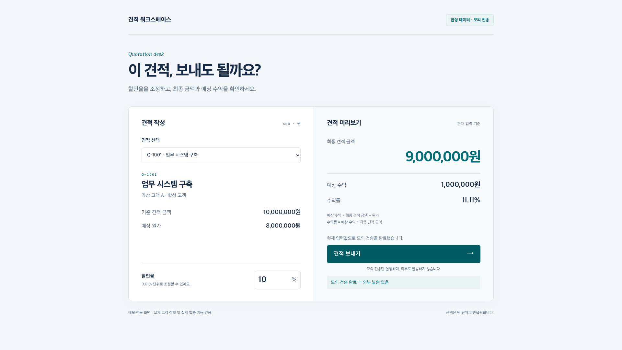
개발 실행 사례
01 업무 요청
사업 요청이 제품의 동작이 되는 순간
기준 미달 견적은
전송 전에 막아 주세요.
업무 요청 요약 · 실제 대화 재현 아님
GitHub Copilot CLI
실제 구현·검증 기록으로 확인합니다.
실제 실행 기록 기반 · 비공식 데모 · 운영 적용은 별도 판단
05 / 16
Notes:
발표자 메모
새 시스템 전체가 아니라 기존 견적 업무의 규칙 한 가지를 다룹니다. 왼쪽 문장은 업무 요청의 요약이며 고객의 실제 인용문이나 승인 대화를 만들어 낸 것이 아닙니다. 시작 앱과 이후 변경을 구분해 보여 주고, 실제 실행 기록으로 확인할 수 있는 범위만 설명합니다.
실행 근거
captures.before: evidence/ghcp-live/retake-20260926/app/2026-09-26T13-36-18-252Z-3613f866/02-baseline-q1001-10-sent.png
유형: app · SHA-256: 6235b0053421c44fa86fac05af53141391970496ba39d4fe9882556f91725ef2
원시 근거: evidence/ghcp-live/retake-20260926/app/2026-09-26T13-36-18-252Z-3613f866/manifest.json
implementation: evidence/ghcp-live/retake-20260926/implementation-record.json
implementation: evidence/ghcp-live/retake-20260926/native-session/cxo-review-a7318c5a-d459-420f-96e6-dca91627dfdc.json

Slide 6
개발 실행 사례
02 견적의 문제
계산 결과만 보여 주면, 정책이 지켜질까요?
변경 전
금액 계산과
전송 가능 판단은
다른 문제입니다.
실제 화면의 입력값과
전송 동작을 확인합니다.
실제 실행 기록 기반 · 비공식 데모 · 운영 적용은 별도 판단
06 / 16
Notes:
발표자 메모
기준 미달 여부를 사람이 계산 결과만 보고 매번 해석해야 하는 문제를 짚습니다. 사진에 없는 가격·할인율·손실액을 임의로 덧붙이지 마세요. 변경 전 실제 화면의 입력과 결과를 읽고, 이후 화면에서 어떤 동작이 바뀌었는지 비교합니다.
실행 근거
captures.before: evidence/ghcp-live/retake-20260926/app/2026-09-26T13-36-18-252Z-3613f866/02-baseline-q1001-10-sent.png
유형: app · SHA-256: 6235b0053421c44fa86fac05af53141391970496ba39d4fe9882556f91725ef2
원시 근거: evidence/ghcp-live/retake-20260926/app/2026-09-26T13-36-18-252Z-3613f866/manifest.json
baselineTests: evidence/ghcp-live/baseline-test-record.json

Slide 7
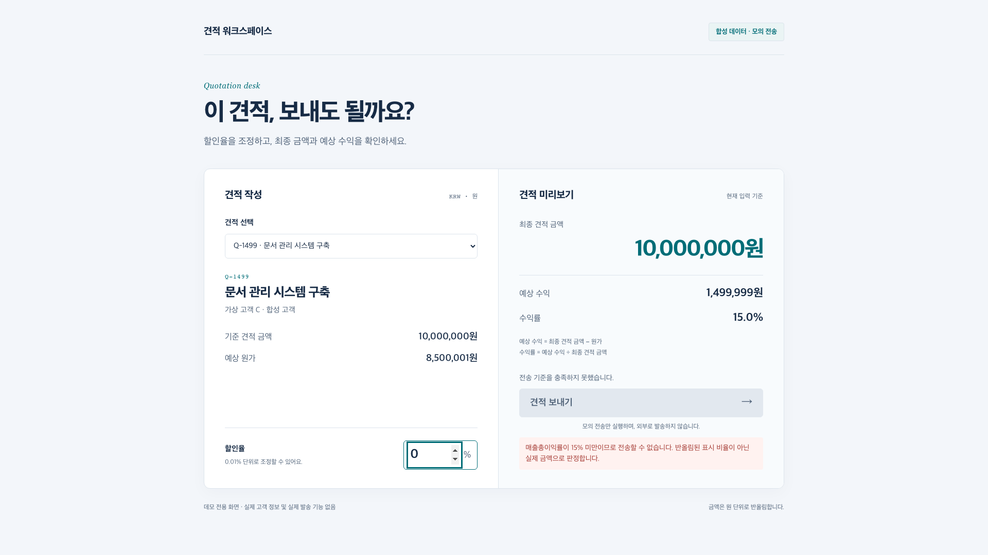
개발 실행 사례
03 정책과 의사결정
정책은 지키고, 정상 업무는 이어 갑니다
정책
기준 미달 전송 차단
정상 업무
정상·경계 조건 확인
사람의 결정
변경 범위·운영 적용 판단
실제 실행 기록 기반 · 비공식 데모 · 운영 적용은 별도 판단
07 / 16
Notes:
발표자 메모
업무 정책의 집행, 정상 업무의 연속성, 사람의 의사결정을 나눕니다. 경계 조건은 화면 표시와 실제 판정이 일치하는지 원시 검증 기록과 함께 확인하세요. 개발 계획을 승인한 사실만으로 운영 적용이나 예외 결재까지 승인된 것처럼 설명하지 않습니다.
실행 근거
captures.boundary: evidence/ghcp-live/retake-20260926/app/2026-09-26T13-36-18-252Z-3613f866/05-final-q1499-rounded15-blocked.png
유형: app · SHA-256: cab1d530c303168402f79ebf96ed9f55a7d06364a60c5073b7be392b9dbe1593
원시 근거: evidence/ghcp-live/retake-20260926/app/2026-09-26T13-36-18-252Z-3613f866/manifest.json
browserChecks: evidence/ghcp-live/retake-20260926/native-session/browser_run_code_unsafe-a1f25958-5174-4399-b66e-9b13b0730657.json
approvals[0]: evidence/ghcp-live/retake-20260926/raw/headless.1FbXjt/implementation-approval.json

Slide 8

개발 실행 사례
04 실제 영상
요청부터 검토까지, 실제 실행을 봅니다
실제 실행 영상 열기
별도 MP4 파일
PPT와 같은 폴더에 보관
영상 길이 ≠ 개발 소요시간
실제 실행 기록 기반 · 비공식 데모 · 운영 적용은 별도 판단
08 / 16
Notes:
발표자 메모
이미지는 실제 결과 화면이며 가짜 재생 UI가 아닙니다. 링크는 같은 폴더의 MP4를 엽니다. PowerPoint 보안 설정이 링크를 막으면 파일 탐색기에서 직접 여세요. PPT와 MP4를 함께 이동하면 상대 링크를 유지할 수 있습니다. 영상의 길이를 개발 리드타임이나 생산성 측정값으로 해석하지 않습니다. 편집·음성 등 제작상의 제약은 마지막 슬라이드의 실제 기록을 따릅니다.
실행 근거
video: deliverables/ghcp-live/final/ghcp-cxo-demo-ko.mp4
captures.allowed: evidence/ghcp-live/retake-20260926/app/2026-09-26T13-36-18-252Z-3613f866/05-final-q1001-0-sent.png
유형: app · SHA-256: f51987801d0ec56a9fc75ffcea57a7537eb3c463ec42aacb1705bea90ee50216
원시 근거: evidence/ghcp-live/retake-20260926/app/2026-09-26T13-36-18-252Z-3613f866/manifest.json

Slide 9
개발 실행 사례
05 기존 시스템
처음부터 만들지 않고, 현재 동작에서 시작
이미 있던 것
견적 화면
계산·전송 흐름
시작 앱 테스트
시작 앱 테스트 22건 통과
실행: 촬영 밖 준비 세션
실제 실행 기록 기반 · 비공식 데모 · 운영 적용은 별도 판단
09 / 16
Notes:
발표자 메모
시작 앱은 이번 변경 이전의 기준점입니다. 기존 시스템 전체를 이번 실행에서 새로 만들었다고 소개하지 마세요. 시작 앱의 통과 테스트는 기존 동작 확인이며 신규 요구사항이 구현됐다는 근거도, 신규 조건의 실패 실행인 RED도 아닙니다. 변경 파일은 저장소에 보관한 실제 스냅샷을 가리키며 라이브 촬영 작업 공간을 이 빌더가 열거나 수정하지 않습니다.
실행 근거
시작 앱 실행자: 촬영 밖 준비 세션
baselineTests: evidence/ghcp-live/baseline-test-record.json
changedFiles: demo/ghcp-live/final/src/quote.mjs
changedFiles: demo/ghcp-live/final/src/server.mjs
changedFiles: demo/ghcp-live/final/public/app.js
changedFiles: demo/ghcp-live/final/test/margin.test.mjs

Slide 10
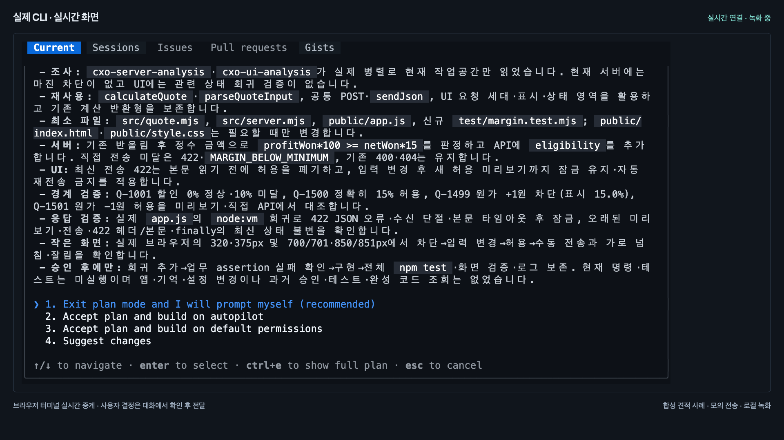
개발 실행 사례
06 실제 에이전트 위임
위임 요청과 반환 결과를 기록으로 확인
기록된 위임
서버/API와 UI/검증의 읽기 전용 조사를 병렬 위임하고 결과를 통합했습니다.
계획 설명만으로
위임 실행을 대신하지 않습니다.
실제 실행 기록 기반 · 비공식 데모 · 운영 적용은 별도 판단
10 / 16
Notes:
발표자 메모
실행 기록에 남은 위임 요청, 맡긴 범위, 반환 결과를 짚습니다. 화면의 역할 이름이나 계획 문구만으로 실제 하위 에이전트 실행을 주장하지 않습니다. 병렬 실행·사용자 지정 에이전트·특정 통신 프로토콜도 근거에 없으면 주장하지 마세요. 아래는 기록 생산자가 실제 위임을 확인한 요약입니다.
서버/API와 UI/검증의 읽기 전용 조사를 병렬 위임하고 결과를 통합했습니다.
실행 근거
delegation: evidence/ghcp-live/retake-20260926/native-session/cxo-server-analysis-ecd70971-252d-44ef-a638-4b682dcd3922.json
delegation: evidence/ghcp-live/retake-20260926/native-session/cxo-ui-analysis-872e4450-f81b-410e-a538-8f2f54707b76.json
captures.analysis: evidence/ghcp-live/retake-20260926/raw/headless.1FbXjt/snapshots/2d880a3b-35b4-4136-b7da-9c9c1030fa45.png
유형: terminal · SHA-256: 98eac3ed4bd0a98d36475a4de435b3a1aad8a233073d6c32a973ba863ca2293e
원시 근거: evidence/ghcp-live/retake-20260926/raw/headless.1FbXjt/capture.json
원시 근거: evidence/ghcp-live/retake-20260926/raw/headless.1FbXjt/snapshots/2d880a3b-35b4-4136-b7da-9c9c1030fa45.json
implementation: evidence/ghcp-live/retake-20260926/implementation-record.json
implementation: evidence/ghcp-live/retake-20260926/native-session/cxo-review-a7318c5a-d459-420f-96e6-dca91627dfdc.json

Slide 11
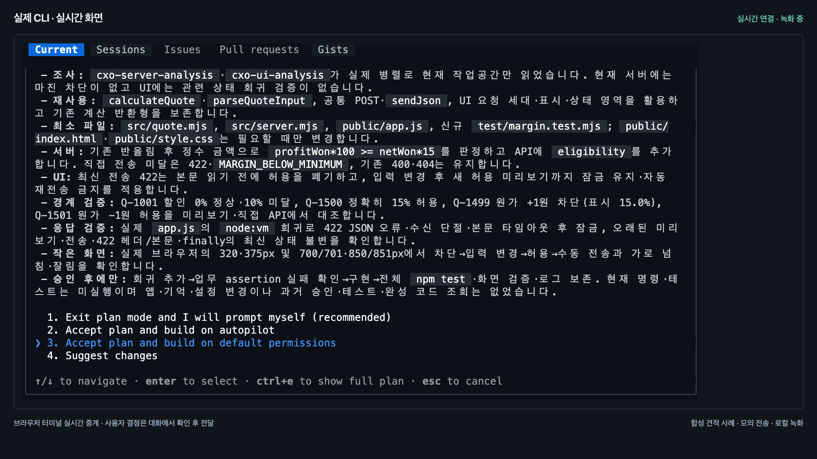
개발 실행 사례
07 사람의 계획 승인
구현에 앞서, 사람이 범위를 승인합니다
명시적인 사람 승인
실제 대화 기록
구현 계획 승인
승인 범위 그대로 전달
계획 승인 ≠ 운영 출시 승인
실제 실행 기록 기반 · 비공식 데모 · 운영 적용은 별도 판단
11 / 16
Notes:
발표자 메모
실제 사용자의 명시적인 승인 대화와 그 승인이 전달된 기록을 보여 줍니다. 사람이 채팅으로 승인하고 실행 담당자가 전달한 경우 그것을 그대로 설명하세요. CLI 안에 존재하지 않는 승인 버튼이나 자율 승인을 재현하지 않습니다. 이 승인은 해당 구현 계획의 범위에 한정되며 다른 권한이나 운영 출시의 승인으로 확대하지 않습니다.
실행 근거
approvals[0]: evidence/ghcp-live/retake-20260926/raw/headless.1FbXjt/implementation-approval.json
captures.approval: evidence/ghcp-live/retake-20260926/raw/headless.1FbXjt/snapshots/07fd04ec-ec6f-4745-9dfc-1496fd1d6700.png
유형: terminal · SHA-256: b6dce071790157463d6aa23337cbefe59472fb04a0dc5c2dc882839fb90ce29d
원시 근거: evidence/ghcp-live/retake-20260926/raw/headless.1FbXjt/capture.json
원시 근거: evidence/ghcp-live/retake-20260926/raw/headless.1FbXjt/snapshots/07fd04ec-ec6f-4745-9dfc-1496fd1d6700.json

Slide 12
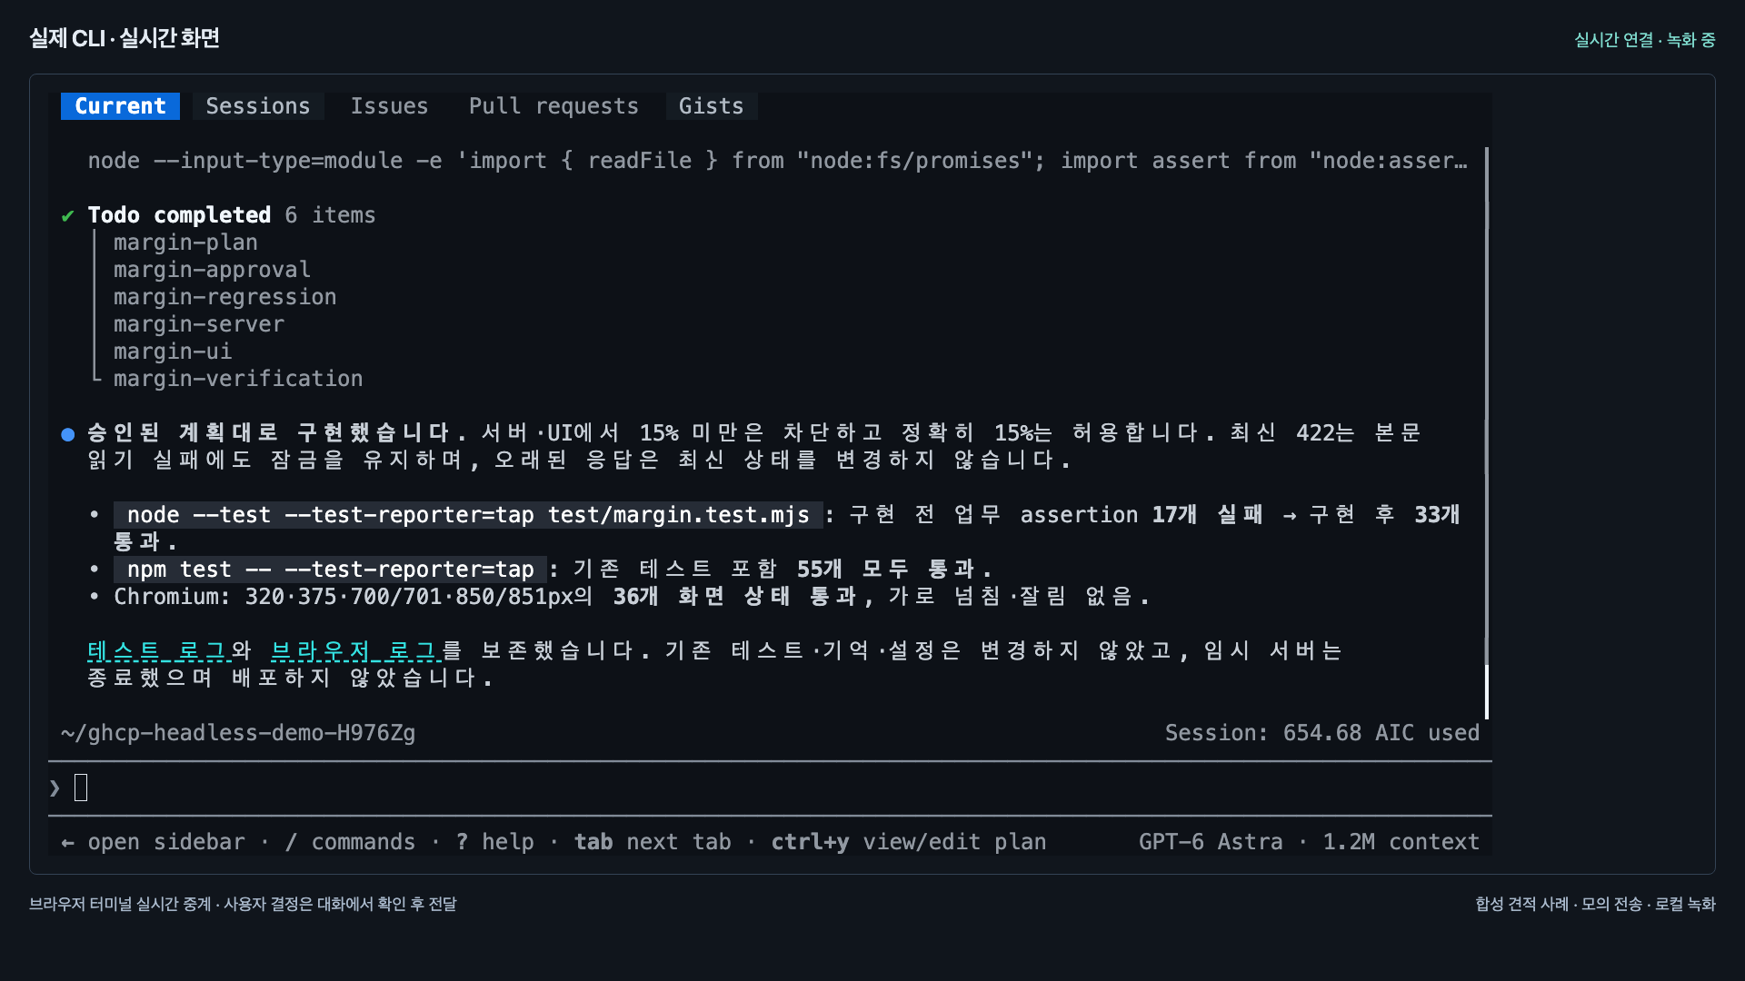
개발 실행 사례
08 실제 테스트 RED → GREEN
실패 조건을 확인하고, 변경 뒤 다시 검증
RED · 변경 전 신규 조건
실패 17건
실행: 촬영 중 Copilot CLI
GREEN · 변경 후 테스트
통과 55 · 실패 0 · 건너뜀 0
실행: 촬영 중 Copilot CLI
실제 실행 기록 기반 · 비공식 데모 · 운영 적용은 별도 판단
12 / 16
Notes:
발표자 메모
RED는 신규 조건을 만족하지 못하는 실제 변경 전 실행입니다. 시작 앱 테스트 통과를 RED로 바꾸어 부르지 않습니다. GREEN은 구현 후 실제 실행한 테스트이며, 각 실행자를 facts의 executor 그대로 설명합니다. 에이전트가 실행하지 않은 검증을 에이전트의 성과로 돌리지 마세요. 두 실행의 테스트 개수가 같다는 가정이나 고정된 통과 건수는 없습니다. 건너뛴 테스트를 통과로 합산하지 않으며 서로 다른 실행의 수를 더하지 않습니다.
실행 근거
RED 실행자: 촬영 중 Copilot CLI
GREEN 실행자: 촬영 중 Copilot CLI
브라우저 확인: 통과 36 · 실패 0
브라우저 실행자: 촬영 중 Copilot의 Chromium 검사
redTests: evidence/ghcp-live/retake-20260926/native-session/test-run-40e8f954-e235-4462-afde-d156e5aacfe8.json
tests: evidence/ghcp-live/retake-20260926/native-session/test-run-a5e9a708-338d-4237-8ac3-8bfbc30274b2.json
browserChecks: evidence/ghcp-live/retake-20260926/native-session/browser_run_code_unsafe-a1f25958-5174-4399-b66e-9b13b0730657.json
captures.tests: evidence/ghcp-live/retake-20260926/raw/headless.1FbXjt/snapshots/346746fe-0cf2-45b1-91dd-5baa76aa6fd5.png
유형: terminal · SHA-256: e1ae9f488f9ad0d3046653d62a28c65bc301995b684e46e5ec908f26e32b6abe
원시 근거: evidence/ghcp-live/retake-20260926/raw/headless.1FbXjt/capture.json
원시 근거: evidence/ghcp-live/retake-20260926/raw/headless.1FbXjt/snapshots/346746fe-0cf2-45b1-91dd-5baa76aa6fd5.json

Slide 13
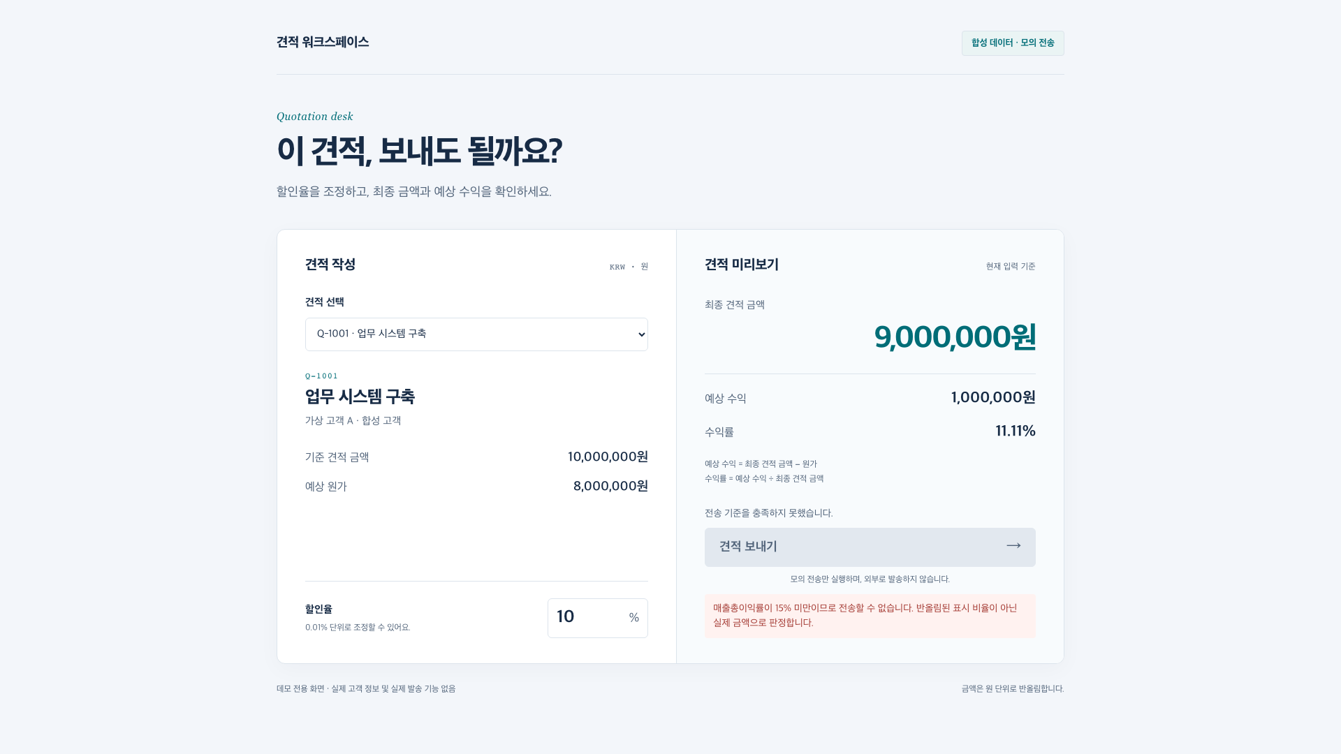
개발 실행 사례
09 변경 전과 후
같은 업무, 정책을 반영한 동작
변경 전 · 시작 앱
변경 후 · 기준 미달 차단
정상 견적과 경계 조건은 별도 검증 기록으로 함께 확인합니다.
실제 실행 기록 기반 · 비공식 데모 · 운영 적용은 별도 판단
13 / 16
Notes:
발표자 메모
두 실제 화면의 입력과 결과를 비교합니다. 동일 입력의 비교인지 원시 기록을 확인하면서 설명하고, 화면 밖의 서버 동작은 브라우저 검증 근거와 함께 확인하세요. 차단 사례만으로 완료를 판단하지 않고 정상 전송과 경계 조건도 확인했습니다. 이 자료는 기록된 데모 조건에서의 결과이며 모든 운영 데이터에 대한 보장은 아닙니다.
실행 근거
captures.before: evidence/ghcp-live/retake-20260926/app/2026-09-26T13-36-18-252Z-3613f866/02-baseline-q1001-10-sent.png
유형: app · SHA-256: 6235b0053421c44fa86fac05af53141391970496ba39d4fe9882556f91725ef2
원시 근거: evidence/ghcp-live/retake-20260926/app/2026-09-26T13-36-18-252Z-3613f866/manifest.json
captures.blocked: evidence/ghcp-live/retake-20260926/app/2026-09-26T13-36-18-252Z-3613f866/03-final-q1001-10-blocked.png
유형: app · SHA-256: ab21f884790c224ac1975e501bf93cab145973a8a4f90f6b1346fad92bbeb421
원시 근거: evidence/ghcp-live/retake-20260926/app/2026-09-26T13-36-18-252Z-3613f866/manifest.json
captures.allowed: evidence/ghcp-live/retake-20260926/app/2026-09-26T13-36-18-252Z-3613f866/05-final-q1001-0-sent.png
유형: app · SHA-256: f51987801d0ec56a9fc75ffcea57a7537eb3c463ec42aacb1705bea90ee50216
원시 근거: evidence/ghcp-live/retake-20260926/app/2026-09-26T13-36-18-252Z-3613f866/manifest.json
captures.boundary: evidence/ghcp-live/retake-20260926/app/2026-09-26T13-36-18-252Z-3613f866/05-final-q1499-rounded15-blocked.png
유형: app · SHA-256: cab1d530c303168402f79ebf96ed9f55a7d06364a60c5073b7be392b9dbe1593
원시 근거: evidence/ghcp-live/retake-20260926/app/2026-09-26T13-36-18-252Z-3613f866/manifest.json
browserChecks: evidence/ghcp-live/retake-20260926/native-session/browser_run_code_unsafe-a1f25958-5174-4399-b66e-9b13b0730657.json

Slide 14
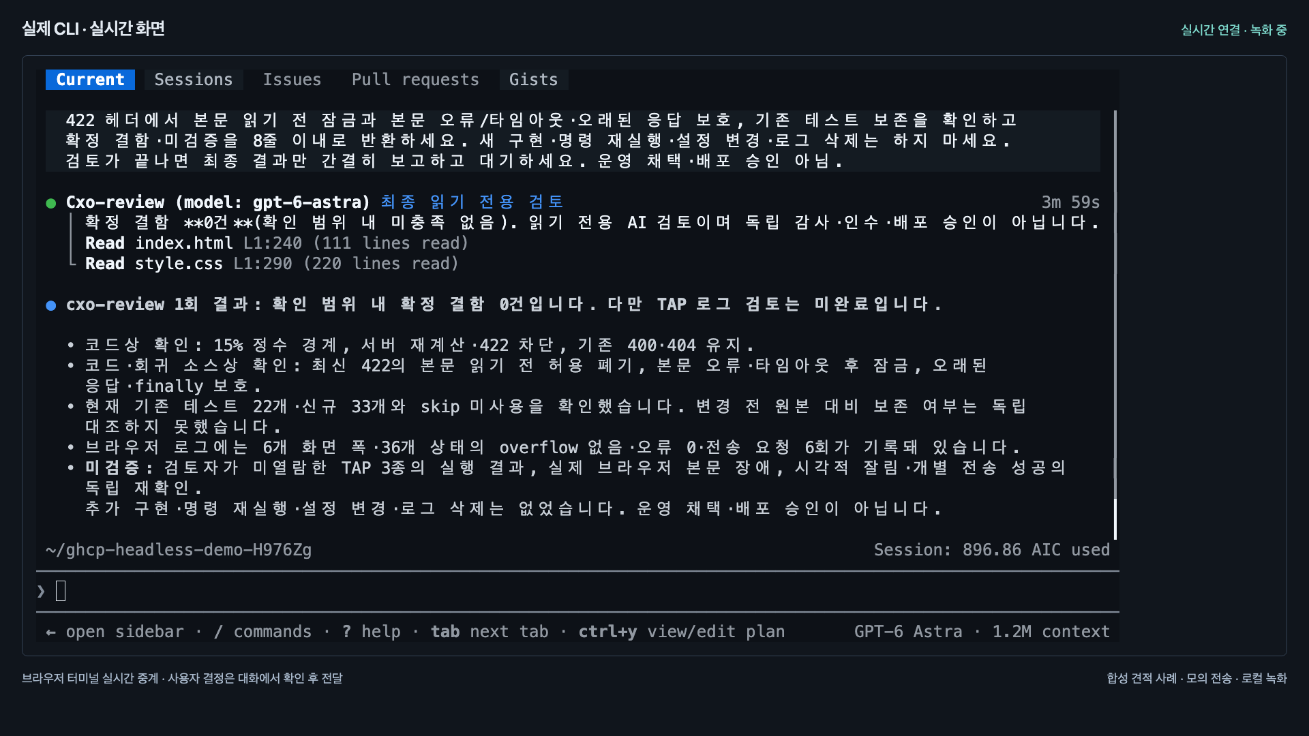
개발 실행 사례
10 검토와 남은 조치
정책 반영, 정상 흐름, 검토 근거
검토 범위와 결과
확정 결함 0건
TAP 열람은 검토자 미완료
원시 실행 결과는 별도 보존
422 본문 오류·잠금·복구
촬영 밖 실제 브라우저 검사 통과
운영 채택은 별도 판단
실제 실행 기록 기반 · 비공식 데모 · 운영 적용은 별도 판단
14 / 16
Notes:
발표자 메모
관찰한 가치는 업무 규칙의 반영과 검토 가능한 근거입니다. 이번 데모만으로 비용 절감, 속도 향상, 품질 개선 비율을 산출하지 않습니다. completed는 검토가 실행됐다는 뜻이지 지적 사항이 없다는 뜻이나 출시 승인이 아닙니다. 아래의 실제 검토 요약과 제약을 그대로 읽고 남은 조치는 숨기지 마세요.
확정 결함 **0건**(확인 범위 내 미충족 없음). 읽기 전용 AI 검토이며 독립 감사·인수·배포 승인이 아닙니다.
- 충족—정수 경계: 반올림 후 `profitWon×100 ≥ netWon×15`, 금액 상한 내 곱셈 안전; Q-1001 0/10%, 정확히15%·원가±1원 처리 일치(`src/quote.mjs:48–50,82–114`).
- 충족—API: 서버 값 재계산, 정상200/미달422 `MARGIN_BELOW_MINIMUM`, 위조 필드 거부·400/404 유지(`src/quote.mjs:54–70`, `src/server.mjs:76–99,119–124`).
- 충족—UI 소스: 최신422 JSON 전 허용·입력 폐기, 본문 오류/단절/타임아웃에도 새 허용 전 잠금·자동재전송 없음, 오래된 응답/finally 보호(`public/app.js:36–47,98–201`); 내부 허용 폐기를 직접 검사하는 assertion 확인(`test/margin.test.mjs:405–430`).
- 현재 기존22개·신규33개 정의와 skip 미사용, 반환계약 assertion·러너 확인(`test/quote.test.mjs:19–26`, `test/server.test.mjs`, `package.json:10–13`); diff·원본 없어 변경 전 대비 완전 보존·수정4파일 한정은 미검증.
- 로그 증거: `.playwright-mcp/margin-browser.log:1–3`에 Chromium 320/375/700/701/850/851px·36상태, 문서폭 일치·overflow=[]·오류0·전송요청6 기록.
- 미검증: 화면 잘림·6회의 수동 조작/개별 전송 성공·실제 브라우저 본문 장애 재현; 본문 실패·시간제어는 node:vm 모의 회귀 소스만 확인(`test/margin.test.mjs:386–468`).
- 미검증: 작업공간 밖 TAP 3종은 미열람하여 RED17실패/16통과→GREEN33통과·전체55통과/skip0 실행 주장을 확인하지 못했습니다. 테스트는 직접 실행하지 않았습니다.
실행 근거
review: evidence/ghcp-live/retake-20260926/native-session/cxo-review-a7318c5a-d459-420f-96e6-dca91627dfdc.json
captures.review: evidence/ghcp-live/retake-20260926/raw/headless.1FbXjt/snapshots/169f561f-aff2-416f-bec8-bd3b2c67d9dc.png
유형: terminal · SHA-256: 6a7a06260ffd6f8dcc33fa341028813263dd67013d97fb72af5a15a1ec85b298
원시 근거: evidence/ghcp-live/retake-20260926/raw/headless.1FbXjt/capture.json
원시 근거: evidence/ghcp-live/retake-20260926/raw/headless.1FbXjt/snapshots/169f561f-aff2-416f-bec8-bd3b2c67d9dc.json
tests: evidence/ghcp-live/retake-20260926/native-session/test-run-a5e9a708-338d-4237-8ac3-8bfbc30274b2.json
browserChecks: evidence/ghcp-live/retake-20260926/native-session/browser_run_code_unsafe-a1f25958-5174-4399-b66e-9b13b0730657.json

Slide 15
개발 실행 사례
11 파일럿 제안
업무 하나, 책임자, 비교 기준부터 정합니다
범위
반복되는 개발 업무 하나 · 입력·완료 기준·제외 범위 합의
책임
업무 책임자: 정책 승인 / 개발 책임자: 변경 / 검토 책임자: 채택 판단
비교
리드타임 · 검토 소요시간 · 재작업 횟수
판단
유사한 변경끼리 전후 비교 · 실패·대기·수정 시간도 포함
목표 효과는 측정 뒤 판단합니다. 이번 데모는 ROI 보장이 아닙니다.
실제 실행 기록 기반 · 비공식 데모 · 운영 적용은 별도 판단
15 / 16
Notes:
발표자 메모
제안은 업무 한 가지로 시작하는 파일럿입니다. 특정 인물이 이미 책임을 수락했거나 도입이 승인됐다는 뜻은 아닙니다. 업무 책임자는 정책과 예외, 개발 책임자는 변경과 복구, 검토 책임자는 품질과 채택 결정을 맡도록 합의하세요. 리드타임은 요청 접수부터 검증 완료까지, 검토 시간은 실제 검토에 쓴 시간, 재작업은 합의한 완료 기준을 맞추기 위한 수정 횟수로 정의할 수 있습니다. 난이도가 비슷한 업무끼리 같은 정의로 비교하고 실패·승인 대기·재수정도 제외하지 마세요. 측정 전부터 절감 비율이나 투자수익을 약속하지 않습니다.

Slide 16
개발 실행 사례
12 환경·출처·제약
무엇을 실행했고, 무엇을 아직 모르는가
실행 환경
기록된 제약
GitHub Copilot CLI · 1.0.88
모델: GPT-6 Astra (CLI 표시)
사용자는 대화에서 계획과 로컬 실행을 승인했고
제작자가 CLI에 전달했습니다. 이후 도구 요청은
일괄 승인 범위에서 대행했습니다.
합성 견적·모의 전송입니다. 운영 채택·외부
발송·배포는 수행하지 않았습니다.
실행 근거
facts.json 및 연결된 원시 기록 열기
5분 본편의 권한 장면은 사전 승인 범위 내 서버
수정 요청과 대행을 연속·정속으로 보존합니다. 계획
승인 전체 구간은 별도 보…
코드 식별자: 4e56e08c3f059716725b6dad60248b48fc3f4613d…
GitHub Copilot CLI 제품 참고 문서
제약 10건 · 전체 원문과 출처는 발표자 노트
공식 제품 자료·보증·후원이 아닙니다.
실제 실행 기록 기반 · 비공식 데모 · 운영 적용은 별도 판단
16 / 16
Notes:
발표자 메모
실행 도구: GitHub Copilot CLI
버전: 1.0.88
모델: GPT-6 Astra (CLI 표시)
생산자가 기록한 코드 식별자: 4e56e08c3f059716725b6dad60248b48fc3f4613ddf30be572d83fe08ba5e0f5
입력 facts SHA-256: c4aba4b84b8ad4e8e3dbc14d7f4465765a4acdfc8f7908ce581632660fa7c9f6
기록된 제약 원문
- 사용자는 대화에서 계획과 로컬 실행을 승인했고 제작자가 CLI에 전달했습니다. 이후 도구 요청은 일괄 승인 범위에서 대행했습니다.
- 합성 견적·모의 전송입니다. 운영 채택·외부 발송·배포는 수행하지 않았습니다.
- 5분 본편의 권한 장면은 사전 승인 범위 내 서버 수정 요청과 대행을 연속·정속으로 보존합니다. 계획 승인 전체 구간은 별도 보충 영상으로 제공합니다.
- 실제 CLI 녹화, 표시된 정지 캡처, 별도 제작 세션의 앱 녹화와 설명 카드를 구분했습니다. 원본 구간 외 대기는 생략했습니다.
- 검토 역할은 TAP 로그 3종을 읽지 못했습니다. 테스트 실행 수치는 동일 세션의 원시 도구 반환에서 별도로 확인했습니다. 검토자의 독립 재확인으로 표현하지 않습니다.
- 촬영 중 본문 오류 검사는 node:vm 모의 회귀입니다. 촬영 종료 후 별도 제작 세션에서 실제 Chromium·로컬 프록시로 422 JSON 오류·본문 단절·타임아웃을 주입해 잠금과 복구를 확인했습니다. 실제 운영 장애나 촬영 중 검증으로 표현하지 않습니다.
- 최초 브라우저 스크립트의 동적 import와 로그 저장 경로가 실패했으며 수정된 호출로 검증·로그 보존을 완료했습니다. 실패 기록을 남겼습니다.
- Firefox/WebKit, 실제 모바일 기기, 스크린리더, 브라우저 확대 및 모든 운영 조건은 미검증입니다.
- 한국어 합성 내레이션입니다. 사람 청취와 PowerPoint 앱의 실제 링크 재생은 별도 확인 사항입니다. 시간·비용·생산성 효과는 미측정입니다.
- 원본 터미널에 로컬 사용자 경로가 포함돼 있습니다. 자료는 로컬 전달용이며 외부 게시하지 않았습니다.
검토 요약 원문
확정 결함 **0건**(확인 범위 내 미충족 없음). 읽기 전용 AI 검토이며 독립 감사·인수·배포 승인이 아닙니다.
- 충족—정수 경계: 반올림 후 `profitWon×100 ≥ netWon×15`, 금액 상한 내 곱셈 안전; Q-1001 0/10%, 정확히15%·원가±1원 처리 일치(`src/quote.mjs:48–50,82–114`).
- 충족—API: 서버 값 재계산, 정상200/미달422 `MARGIN_BELOW_MINIMUM`, 위조 필드 거부·400/404 유지(`src/quote.mjs:54–70`, `src/server.mjs:76–99,119–124`).
- 충족—UI 소스: 최신422 JSON 전 허용·입력 폐기, 본문 오류/단절/타임아웃에도 새 허용 전 잠금·자동재전송 없음, 오래된 응답/finally 보호(`public/app.js:36–47,98–201`); 내부 허용 폐기를 직접 검사하는 assertion 확인(`test/margin.test.mjs:405–430`).
- 현재 기존22개·신규33개 정의와 skip 미사용, 반환계약 assertion·러너 확인(`test/quote.test.mjs:19–26`, `test/server.test.mjs`, `package.json:10–13`); diff·원본 없어 변경 전 대비 완전 보존·수정4파일 한정은 미검증.
- 로그 증거: `.playwright-mcp/margin-browser.log:1–3`에 Chromium 320/375/700/701/850/851px·36상태, 문서폭 일치·overflow=[]·오류0·전송요청6 기록.
- 미검증: 화면 잘림·6회의 수동 조작/개별 전송 성공·실제 브라우저 본문 장애 재현; 본문 실패·시간제어는 node:vm 모의 회귀 소스만 확인(`test/margin.test.mjs:386–468`).
- 미검증: 작업공간 밖 TAP 3종은 미열람하여 RED17실패/16통과→GREEN33통과·전체55통과/skip0 실행 주장을 확인하지 못했습니다. 테스트는 직접 실행하지 않았습니다.
승인 기록: implementation-plan / approved
승인 기록: scoped-server-edit-relay / approved
이 빌더는 파일 존재·형식·상태를 확인하지만 원시 기록의 진위를 독립 인증하지 않습니다. 실행자와 코드 식별자는 기록 생산자가 확인한 값입니다. 제품 참고 문서는 로컬 실행의 증명이 아니며 이 빌드는 최신 문서 내용을 온라인으로 확인하지 않습니다. 근거 파일 링크를 사용하려면 저장소 폴더 구조를 유지하세요. 영상만 PPT와 같은 폴더에 있으면 영상 상대 링크는 유지됩니다.
글꼴: Apple SD Gothic Neo. 글꼴은 미포함이며 다른 OS에서 줄바꿈을 확인하세요. 본문·도형은 편집 가능하고 실제 캡처는 원본 이미지입니다.
GitHub 및 Microsoft는 해당 제품·상표의 권리자이며 본 자료는 비공식 실행 사례입니다.
실행 근거
facts: production/ghcp-live/retake-20260926/facts.json
changedFiles: demo/ghcp-live/final/src/quote.mjs
changedFiles: demo/ghcp-live/final/src/server.mjs
changedFiles: demo/ghcp-live/final/public/app.js
changedFiles: demo/ghcp-live/final/test/margin.test.mjs
implementation: evidence/ghcp-live/retake-20260926/implementation-record.json
implementation: evidence/ghcp-live/retake-20260926/native-session/cxo-review-a7318c5a-d459-420f-96e6-dca91627dfdc.json
baselineTests: evidence/ghcp-live/baseline-test-record.json
tests: evidence/ghcp-live/retake-20260926/native-session/test-run-a5e9a708-338d-4237-8ac3-8bfbc30274b2.json
browserChecks: evidence/ghcp-live/retake-20260926/native-session/browser_run_code_unsafe-a1f25958-5174-4399-b66e-9b13b0730657.json
redTests: evidence/ghcp-live/retake-20260926/native-session/test-run-40e8f954-e235-4462-afde-d156e5aacfe8.json
delegation: evidence/ghcp-live/retake-20260926/native-session/cxo-server-analysis-ecd70971-252d-44ef-a638-4b682dcd3922.json
delegation: evidence/ghcp-live/retake-20260926/native-session/cxo-ui-analysis-872e4450-f81b-410e-a538-8f2f54707b76.json
review: evidence/ghcp-live/retake-20260926/native-session/cxo-review-a7318c5a-d459-420f-96e6-dca91627dfdc.json
approvals[0]: evidence/ghcp-live/retake-20260926/raw/headless.1FbXjt/implementation-approval.json
approvals[1]: evidence/ghcp-live/retake-20260926/raw/headless.1FbXjt/implementation-approval.json
approvals[1]: evidence/ghcp-live/retake-20260926/raw/headless.1FbXjt/capture-events.jsonl
captures.before: evidence/ghcp-live/retake-20260926/app/2026-09-26T13-36-18-252Z-3613f866/02-baseline-q1001-10-sent.png
유형: app · SHA-256: 6235b0053421c44fa86fac05af53141391970496ba39d4fe9882556f91725ef2
원시 근거: evidence/ghcp-live/retake-20260926/app/2026-09-26T13-36-18-252Z-3613f866/manifest.json
captures.analysis: evidence/ghcp-live/retake-20260926/raw/headless.1FbXjt/snapshots/2d880a3b-35b4-4136-b7da-9c9c1030fa45.png
유형: terminal · SHA-256: 98eac3ed4bd0a98d36475a4de435b3a1aad8a233073d6c32a973ba863ca2293e
원시 근거: evidence/ghcp-live/retake-20260926/raw/headless.1FbXjt/capture.json
원시 근거: evidence/ghcp-live/retake-20260926/raw/headless.1FbXjt/snapshots/2d880a3b-35b4-4136-b7da-9c9c1030fa45.json
captures.approval: evidence/ghcp-live/retake-20260926/raw/headless.1FbXjt/snapshots/07fd04ec-ec6f-4745-9dfc-1496fd1d6700.png
유형: terminal · SHA-256: b6dce071790157463d6aa23337cbefe59472fb04a0dc5c2dc882839fb90ce29d
원시 근거: evidence/ghcp-live/retake-20260926/raw/headless.1FbXjt/capture.json
원시 근거: evidence/ghcp-live/retake-20260926/raw/headless.1FbXjt/snapshots/07fd04ec-ec6f-4745-9dfc-1496fd1d6700.json
captures.implementation: evidence/ghcp-live/retake-20260926/raw/headless.1FbXjt/snapshots/669c4be8-ed59-4408-a8ab-cebf51e1338b.png
유형: terminal · SHA-256: 4811fcef022e20ba64d187f28bfc800936cba76f7fdb2cb80b10dd23cdfb4280
원시 근거: evidence/ghcp-live/retake-20260926/raw/headless.1FbXjt/capture.json
원시 근거: evidence/ghcp-live/retake-20260926/raw/headless.1FbXjt/snapshots/669c4be8-ed59-4408-a8ab-cebf51e1338b.json
captures.tests: evidence/ghcp-live/retake-20260926/raw/headless.1FbXjt/snapshots/346746fe-0cf2-45b1-91dd-5baa76aa6fd5.png
유형: terminal · SHA-256: e1ae9f488f9ad0d3046653d62a28c65bc301995b684e46e5ec908f26e32b6abe
원시 근거: evidence/ghcp-live/retake-20260926/raw/headless.1FbXjt/capture.json
원시 근거: evidence/ghcp-live/retake-20260926/raw/headless.1FbXjt/snapshots/346746fe-0cf2-45b1-91dd-5baa76aa6fd5.json
captures.blocked: evidence/ghcp-live/retake-20260926/app/2026-09-26T13-36-18-252Z-3613f866/03-final-q1001-10-blocked.png
유형: app · SHA-256: ab21f884790c224ac1975e501bf93cab145973a8a4f90f6b1346fad92bbeb421
원시 근거: evidence/ghcp-live/retake-20260926/app/2026-09-26T13-36-18-252Z-3613f866/manifest.json
captures.allowed: evidence/ghcp-live/retake-20260926/app/2026-09-26T13-36-18-252Z-3613f866/05-final-q1001-0-sent.png
유형: app · SHA-256: f51987801d0ec56a9fc75ffcea57a7537eb3c463ec42aacb1705bea90ee50216
원시 근거: evidence/ghcp-live/retake-20260926/app/2026-09-26T13-36-18-252Z-3613f866/manifest.json
captures.boundary: evidence/ghcp-live/retake-20260926/app/2026-09-26T13-36-18-252Z-3613f866/05-final-q1499-rounded15-blocked.png
유형: app · SHA-256: cab1d530c303168402f79ebf96ed9f55a7d06364a60c5073b7be392b9dbe1593
원시 근거: evidence/ghcp-live/retake-20260926/app/2026-09-26T13-36-18-252Z-3613f866/manifest.json
captures.review: evidence/ghcp-live/retake-20260926/raw/headless.1FbXjt/snapshots/169f561f-aff2-416f-bec8-bd3b2c67d9dc.png
유형: terminal · SHA-256: 6a7a06260ffd6f8dcc33fa341028813263dd67013d97fb72af5a15a1ec85b298
원시 근거: evidence/ghcp-live/retake-20260926/raw/headless.1FbXjt/capture.json
원시 근거: evidence/ghcp-live/retake-20260926/raw/headless.1FbXjt/snapshots/169f561f-aff2-416f-bec8-bd3b2c67d9dc.json
sources[0]: evidence/ghcp-live/retake-20260926/app/2026-09-26T13-36-18-252Z-3613f866/01-baseline-q1001-10-enabled.png
유형: app · SHA-256: 68500776cda953d04abf469230edbd86886083f87b8b5bfe0ca9c10e00d8d564
원시 근거: evidence/ghcp-live/retake-20260926/app/2026-09-26T13-36-18-252Z-3613f866/manifest.json
sources[0].evidence: evidence/ghcp-live/retake-20260926/app/2026-09-26T13-36-18-252Z-3613f866/manifest.json
sources[1]: evidence/ghcp-live/retake-20260926/app/2026-09-26T13-36-18-252Z-3613f866/02-baseline-q1001-10-sent.png
유형: app · SHA-256: 6235b0053421c44fa86fac05af53141391970496ba39d4fe9882556f91725ef2
원시 근거: evidence/ghcp-live/retake-20260926/app/2026-09-26T13-36-18-252Z-3613f866/manifest.json
sources[1].evidence: evidence/ghcp-live/retake-20260926/app/2026-09-26T13-36-18-252Z-3613f866/manifest.json
sources[2]: evidence/ghcp-live/retake-20260926/app/2026-09-26T13-36-18-252Z-3613f866/01-baseline-q1001-10-send.webm
유형: app · SHA-256: 79d891743e394335ef8b61705b1e7d57c1c41b99621c33b8d1f0f904d457bdef
원시 근거: evidence/ghcp-live/retake-20260926/app/2026-09-26T13-36-18-252Z-3613f866/manifest.json
sources[2].evidence: evidence/ghcp-live/retake-20260926/app/2026-09-26T13-36-18-252Z-3613f866/manifest.json
sources[3]: evidence/ghcp-live/retake-20260926/app/2026-09-26T13-36-18-252Z-3613f866/03-final-q1001-10-blocked.png
유형: app · SHA-256: ab21f884790c224ac1975e501bf93cab145973a8a4f90f6b1346fad92bbeb421
원시 근거: evidence/ghcp-live/retake-20260926/app/2026-09-26T13-36-18-252Z-3613f866/manifest.json
sources[3].evidence: evidence/ghcp-live/retake-20260926/app/2026-09-26T13-36-18-252Z-3613f866/manifest.json
sources[4]: evidence/ghcp-live/retake-20260926/app/2026-09-26T13-36-18-252Z-3613f866/02-final-q1001-10-blocked.webm
유형: app · SHA-256: e6f614821c2d60674149186b54afc399cad4d69a83edbd70bd611afcd9a6432b
원시 근거: evidence/ghcp-live/retake-20260926/app/2026-09-26T13-36-18-252Z-3613f866/manifest.json
sources[4].evidence: evidence/ghcp-live/retake-20260926/app/2026-09-26T13-36-18-252Z-3613f866/manifest.json
sources[5]: evidence/ghcp-live/retake-20260926/app/2026-09-26T13-36-18-252Z-3613f866/04-final-q1001-0-allowed.png
유형: app · SHA-256: b44bb356d3ed6dd461f2b1f8885368bf5a08bb5dbcfb63b2471896ae9ab1a530
원시 근거: evidence/ghcp-live/retake-20260926/app/2026-09-26T13-36-18-252Z-3613f866/manifest.json
sources[5].evidence: evidence/ghcp-live/retake-20260926/app/2026-09-26T13-36-18-252Z-3613f866/manifest.json
sources[6]: evidence/ghcp-live/retake-20260926/app/2026-09-26T13-36-18-252Z-3613f866/05-final-q1001-0-sent.png
유형: app · SHA-256: f51987801d0ec56a9fc75ffcea57a7537eb3c463ec42aacb1705bea90ee50216
원시 근거: evidence/ghcp-live/retake-20260926/app/2026-09-26T13-36-18-252Z-3613f866/manifest.json
sources[6].evidence: evidence/ghcp-live/retake-20260926/app/2026-09-26T13-36-18-252Z-3613f866/manifest.json
sources[7]: evidence/ghcp-live/retake-20260926/app/2026-09-26T13-36-18-252Z-3613f866/03-final-q1001-0-allowed-sent.webm
유형: app · SHA-256: ea48b9070fad530c5da4ee40720ae3a76d2fbb56a99ed1a28a8492bb33392361
원시 근거: evidence/ghcp-live/retake-20260926/app/2026-09-26T13-36-18-252Z-3613f866/manifest.json
sources[7].evidence: evidence/ghcp-live/retake-20260926/app/2026-09-26T13-36-18-252Z-3613f866/manifest.json
sources[8]: evidence/ghcp-live/retake-20260926/app/2026-09-26T13-36-18-252Z-3613f866/04-final-q1500-exact15-allowed.png
유형: app · SHA-256: ac35d930a40f477c6294ed5238821d461ec1d6a56ea28f939f15c0fd2be5b0aa
원시 근거: evidence/ghcp-live/retake-20260926/app/2026-09-26T13-36-18-252Z-3613f866/manifest.json
sources[8].evidence: evidence/ghcp-live/retake-20260926/app/2026-09-26T13-36-18-252Z-3613f866/manifest.json
sources[9]: evidence/ghcp-live/retake-20260926/app/2026-09-26T13-36-18-252Z-3613f866/04-final-q1500-exact15-allowed.webm
유형: app · SHA-256: d6eb47479b1abe72e2e99df491a93f45902c664428ce643f261026d481935899
원시 근거: evidence/ghcp-live/retake-20260926/app/2026-09-26T13-36-18-252Z-3613f866/manifest.json
sources[9].evidence: evidence/ghcp-live/retake-20260926/app/2026-09-26T13-36-18-252Z-3613f866/manifest.json
sources[10]: evidence/ghcp-live/retake-20260926/app/2026-09-26T13-36-18-252Z-3613f866/05-final-q1499-rounded15-blocked.png
유형: app · SHA-256: cab1d530c303168402f79ebf96ed9f55a7d06364a60c5073b7be392b9dbe1593
원시 근거: evidence/ghcp-live/retake-20260926/app/2026-09-26T13-36-18-252Z-3613f866/manifest.json
sources[10].evidence: evidence/ghcp-live/retake-20260926/app/2026-09-26T13-36-18-252Z-3613f866/manifest.json
sources[11]: evidence/ghcp-live/retake-20260926/app/2026-09-26T13-36-18-252Z-3613f866/05-final-q1499-rounded15-blocked.webm
유형: app · SHA-256: 217df75f883aee6488f8fbb6752dbfa703c31bf9feeb23702363291f4efc3c16
원시 근거: evidence/ghcp-live/retake-20260926/app/2026-09-26T13-36-18-252Z-3613f866/manifest.json
sources[11].evidence: evidence/ghcp-live/retake-20260926/app/2026-09-26T13-36-18-252Z-3613f866/manifest.json
sources[12]: evidence/ghcp-live/retake-20260926/app/2026-09-26T13-36-18-252Z-3613f866/06-final-q1501-above15-allowed.png
유형: app · SHA-256: a197ff041b9403133aa28421759a37ec8873756f7f1414b2966f09fc2297dc9b
원시 근거: evidence/ghcp-live/retake-20260926/app/2026-09-26T13-36-18-252Z-3613f866/manifest.json
sources[12].evidence: evidence/ghcp-live/retake-20260926/app/2026-09-26T13-36-18-252Z-3613f866/manifest.json
sources[13]: evidence/ghcp-live/retake-20260926/app/2026-09-26T13-36-18-252Z-3613f866/06-final-q1501-above15-allowed.webm
유형: app · SHA-256: dae415b053a5c2e31836b8d9117d8f9ad6959bff5233d7143f58b8ff4213921d
원시 근거: evidence/ghcp-live/retake-20260926/app/2026-09-26T13-36-18-252Z-3613f866/manifest.json
sources[13].evidence: evidence/ghcp-live/retake-20260926/app/2026-09-26T13-36-18-252Z-3613f866/manifest.json
sources[14]: evidence/ghcp-live/retake-20260926/app/2026-09-26T13-36-18-252Z-3613f866/09-final-invalid-discount.png
유형: app · SHA-256: 99d9b22d84a037dc831e2e08de2cf1424a7890c823d8065a0d0eb22cd4f9c043
원시 근거: evidence/ghcp-live/retake-20260926/app/2026-09-26T13-36-18-252Z-3613f866/manifest.json
sources[14].evidence: evidence/ghcp-live/retake-20260926/app/2026-09-26T13-36-18-252Z-3613f866/manifest.json
sources[15]: evidence/ghcp-live/retake-20260926/app/2026-09-26T13-36-18-252Z-3613f866/10-final-zero-net.png
유형: app · SHA-256: bcef23c1e9aa903ea3dec4ec83a421f87ae5e30d2bd224ba4a734588ed068e27
원시 근거: evidence/ghcp-live/retake-20260926/app/2026-09-26T13-36-18-252Z-3613f866/manifest.json
sources[15].evidence: evidence/ghcp-live/retake-20260926/app/2026-09-26T13-36-18-252Z-3613f866/manifest.json
sources[16]: evidence/ghcp-live/retake-20260926/app/2026-09-26T13-36-18-252Z-3613f866/11-final-preview-held.png
유형: app · SHA-256: 044a788a9e3606fe56e02a526590db1591a3f84f037015fb3079ee91f1fbc684
원시 근거: evidence/ghcp-live/retake-20260926/app/2026-09-26T13-36-18-252Z-3613f866/manifest.json
sources[16].evidence: evidence/ghcp-live/retake-20260926/app/2026-09-26T13-36-18-252Z-3613f866/manifest.json
sources[17]: evidence/ghcp-live/retake-20260926/app/2026-09-26T13-36-18-252Z-3613f866/12-final-stale-preview-ignored.png
유형: app · SHA-256: 7cab463d3857d8eab8cc51e518dc6854a788839b95e061342e2608f6a5044f52
원시 근거: evidence/ghcp-live/retake-20260926/app/2026-09-26T13-36-18-252Z-3613f866/manifest.json
sources[17].evidence: evidence/ghcp-live/retake-20260926/app/2026-09-26T13-36-18-252Z-3613f866/manifest.json
sources[18]: evidence/ghcp-live/retake-20260926/app/2026-09-26T13-36-18-252Z-3613f866/07-final-invalid-zero-rapid-delayed.webm
유형: app · SHA-256: e0397bab1d3c84e35469c87757650dfecf8b905b25f552c672ecbcb6fee5b79e
원시 근거: evidence/ghcp-live/retake-20260926/app/2026-09-26T13-36-18-252Z-3613f866/manifest.json
sources[18].evidence: evidence/ghcp-live/retake-20260926/app/2026-09-26T13-36-18-252Z-3613f866/manifest.json
sources[19]: evidence/ghcp-live/retake-20260926/app/2026-09-26T13-36-18-252Z-3613f866/13-final-mobile390-fullpage.png
유형: app · SHA-256: 56171633ff3b2999263a00782a2da89784a4b40e0de54569b8d2bcdc3cd2456b
원시 근거: evidence/ghcp-live/retake-20260926/app/2026-09-26T13-36-18-252Z-3613f866/manifest.json
sources[19].evidence: evidence/ghcp-live/retake-20260926/app/2026-09-26T13-36-18-252Z-3613f866/manifest.json
sources[20]: evidence/ghcp-live/retake-20260926/app/2026-09-26T13-36-18-252Z-3613f866/14-final-mobile390-summary.png
유형: app · SHA-256: 993b6a04308337dd0f390e80ca37a2afbf70590d10e2c6cf6132740571683d46
원시 근거: evidence/ghcp-live/retake-20260926/app/2026-09-26T13-36-18-252Z-3613f866/manifest.json
sources[20].evidence: evidence/ghcp-live/retake-20260926/app/2026-09-26T13-36-18-252Z-3613f866/manifest.json
sources[21]: evidence/ghcp-live/retake-20260926/app/2026-09-26T13-36-18-252Z-3613f866/08-final-mobile390.webm
유형: app · SHA-256: 50f728b019f25874f4953f65135091cde297bacddc1c1f745c9b0b7f8a9bc068
원시 근거: evidence/ghcp-live/retake-20260926/app/2026-09-26T13-36-18-252Z-3613f866/manifest.json
sources[21].evidence: evidence/ghcp-live/retake-20260926/app/2026-09-26T13-36-18-252Z-3613f866/manifest.json
sources[22]: evidence/ghcp-live/retake-20260926/raw/headless.1FbXjt/snapshots/07fd04ec-ec6f-4745-9dfc-1496fd1d6700.png
유형: terminal · SHA-256: b6dce071790157463d6aa23337cbefe59472fb04a0dc5c2dc882839fb90ce29d
원시 근거: evidence/ghcp-live/retake-20260926/raw/headless.1FbXjt/capture.json
원시 근거: evidence/ghcp-live/retake-20260926/raw/headless.1FbXjt/snapshots/07fd04ec-ec6f-4745-9dfc-1496fd1d6700.json
sources[22].evidence: evidence/ghcp-live/retake-20260926/raw/headless.1FbXjt/capture.json
sources[22].evidence: evidence/ghcp-live/retake-20260926/raw/headless.1FbXjt/snapshots/07fd04ec-ec6f-4745-9dfc-1496fd1d6700.json
sources[22].provenance: evidence/ghcp-live/retake-20260926/raw/headless.1FbXjt/capture.json
sources[22].provenance: evidence/ghcp-live/retake-20260926/raw/headless.1FbXjt/snapshots/07fd04ec-ec6f-4745-9dfc-1496fd1d6700.json
sources[23]: evidence/ghcp-live/retake-20260926/raw/headless.1FbXjt/snapshots/169f561f-aff2-416f-bec8-bd3b2c67d9dc.png
유형: terminal · SHA-256: 6a7a06260ffd6f8dcc33fa341028813263dd67013d97fb72af5a15a1ec85b298
원시 근거: evidence/ghcp-live/retake-20260926/raw/headless.1FbXjt/capture.json
원시 근거: evidence/ghcp-live/retake-20260926/raw/headless.1FbXjt/snapshots/169f561f-aff2-416f-bec8-bd3b2c67d9dc.json
sources[23].evidence: evidence/ghcp-live/retake-20260926/raw/headless.1FbXjt/capture.json
sources[23].evidence: evidence/ghcp-live/retake-20260926/raw/headless.1FbXjt/snapshots/169f561f-aff2-416f-bec8-bd3b2c67d9dc.json
sources[23].provenance: evidence/ghcp-live/retake-20260926/raw/headless.1FbXjt/capture.json
sources[23].provenance: evidence/ghcp-live/retake-20260926/raw/headless.1FbXjt/snapshots/169f561f-aff2-416f-bec8-bd3b2c67d9dc.json
sources[24]: evidence/ghcp-live/retake-20260926/raw/headless.1FbXjt/snapshots/2d880a3b-35b4-4136-b7da-9c9c1030fa45.png
유형: terminal · SHA-256: 98eac3ed4bd0a98d36475a4de435b3a1aad8a233073d6c32a973ba863ca2293e
원시 근거: evidence/ghcp-live/retake-20260926/raw/headless.1FbXjt/capture.json
원시 근거: evidence/ghcp-live/retake-20260926/raw/headless.1FbXjt/snapshots/2d880a3b-35b4-4136-b7da-9c9c1030fa45.json
sources[24].evidence: evidence/ghcp-live/retake-20260926/raw/headless.1FbXjt/capture.json
sources[24].evidence: evidence/ghcp-live/retake-20260926/raw/headless.1FbXjt/snapshots/2d880a3b-35b4-4136-b7da-9c9c1030fa45.json
sources[24].provenance: evidence/ghcp-live/retake-20260926/raw/headless.1FbXjt/capture.json
sources[24].provenance: evidence/ghcp-live/retake-20260926/raw/headless.1FbXjt/snapshots/2d880a3b-35b4-4136-b7da-9c9c1030fa45.json
sources[25]: evidence/ghcp-live/retake-20260926/raw/headless.1FbXjt/snapshots/346746fe-0cf2-45b1-91dd-5baa76aa6fd5.png
유형: terminal · SHA-256: e1ae9f488f9ad0d3046653d62a28c65bc301995b684e46e5ec908f26e32b6abe
원시 근거: evidence/ghcp-live/retake-20260926/raw/headless.1FbXjt/capture.json
원시 근거: evidence/ghcp-live/retake-20260926/raw/headless.1FbXjt/snapshots/346746fe-0cf2-45b1-91dd-5baa76aa6fd5.json
sources[25].evidence: evidence/ghcp-live/retake-20260926/raw/headless.1FbXjt/capture.json
sources[25].evidence: evidence/ghcp-live/retake-20260926/raw/headless.1FbXjt/snapshots/346746fe-0cf2-45b1-91dd-5baa76aa6fd5.json
sources[25].provenance: evidence/ghcp-live/retake-20260926/raw/headless.1FbXjt/capture.json
sources[25].provenance: evidence/ghcp-live/retake-20260926/raw/headless.1FbXjt/snapshots/346746fe-0cf2-45b1-91dd-5baa76aa6fd5.json
sources[26]: evidence/ghcp-live/retake-20260926/raw/headless.1FbXjt/snapshots/669c4be8-ed59-4408-a8ab-cebf51e1338b.png
유형: terminal · SHA-256: 4811fcef022e20ba64d187f28bfc800936cba76f7fdb2cb80b10dd23cdfb4280
원시 근거: evidence/ghcp-live/retake-20260926/raw/headless.1FbXjt/capture.json
원시 근거: evidence/ghcp-live/retake-20260926/raw/headless.1FbXjt/snapshots/669c4be8-ed59-4408-a8ab-cebf51e1338b.json
sources[26].evidence: evidence/ghcp-live/retake-20260926/raw/headless.1FbXjt/capture.json
sources[26].evidence: evidence/ghcp-live/retake-20260926/raw/headless.1FbXjt/snapshots/669c4be8-ed59-4408-a8ab-cebf51e1338b.json
sources[26].provenance: evidence/ghcp-live/retake-20260926/raw/headless.1FbXjt/capture.json
sources[26].provenance: evidence/ghcp-live/retake-20260926/raw/headless.1FbXjt/snapshots/669c4be8-ed59-4408-a8ab-cebf51e1338b.json
sources[27]: evidence/ghcp-live/retake-20260926/raw/headless.1FbXjt/video/capture.webm
유형: terminal · SHA-256: a83d1d03342d5a6340673ec3b02ef735e4cbc90c26fb6058d19e4cb25dbcec3b
원시 근거: evidence/ghcp-live/retake-20260926/raw/headless.1FbXjt/capture.json
sources[27].evidence: evidence/ghcp-live/retake-20260926/raw/headless.1FbXjt/capture.json
sources[27].provenance: evidence/ghcp-live/retake-20260926/raw/headless.1FbXjt/capture.json
video: deliverables/ghcp-live/final/ghcp-cxo-demo-ko.mp4
제품 참고: https://docs.github.com/en/copilot/how-tos/copilot-cli

